Slide 1


الفصل
العبارات الجبرية والمعادلات
٥
صفحة ١٧٢

Slide 2
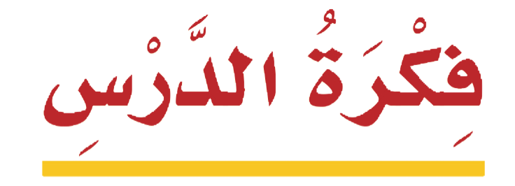

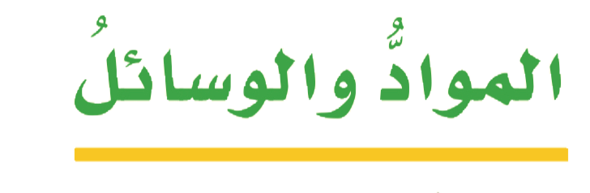
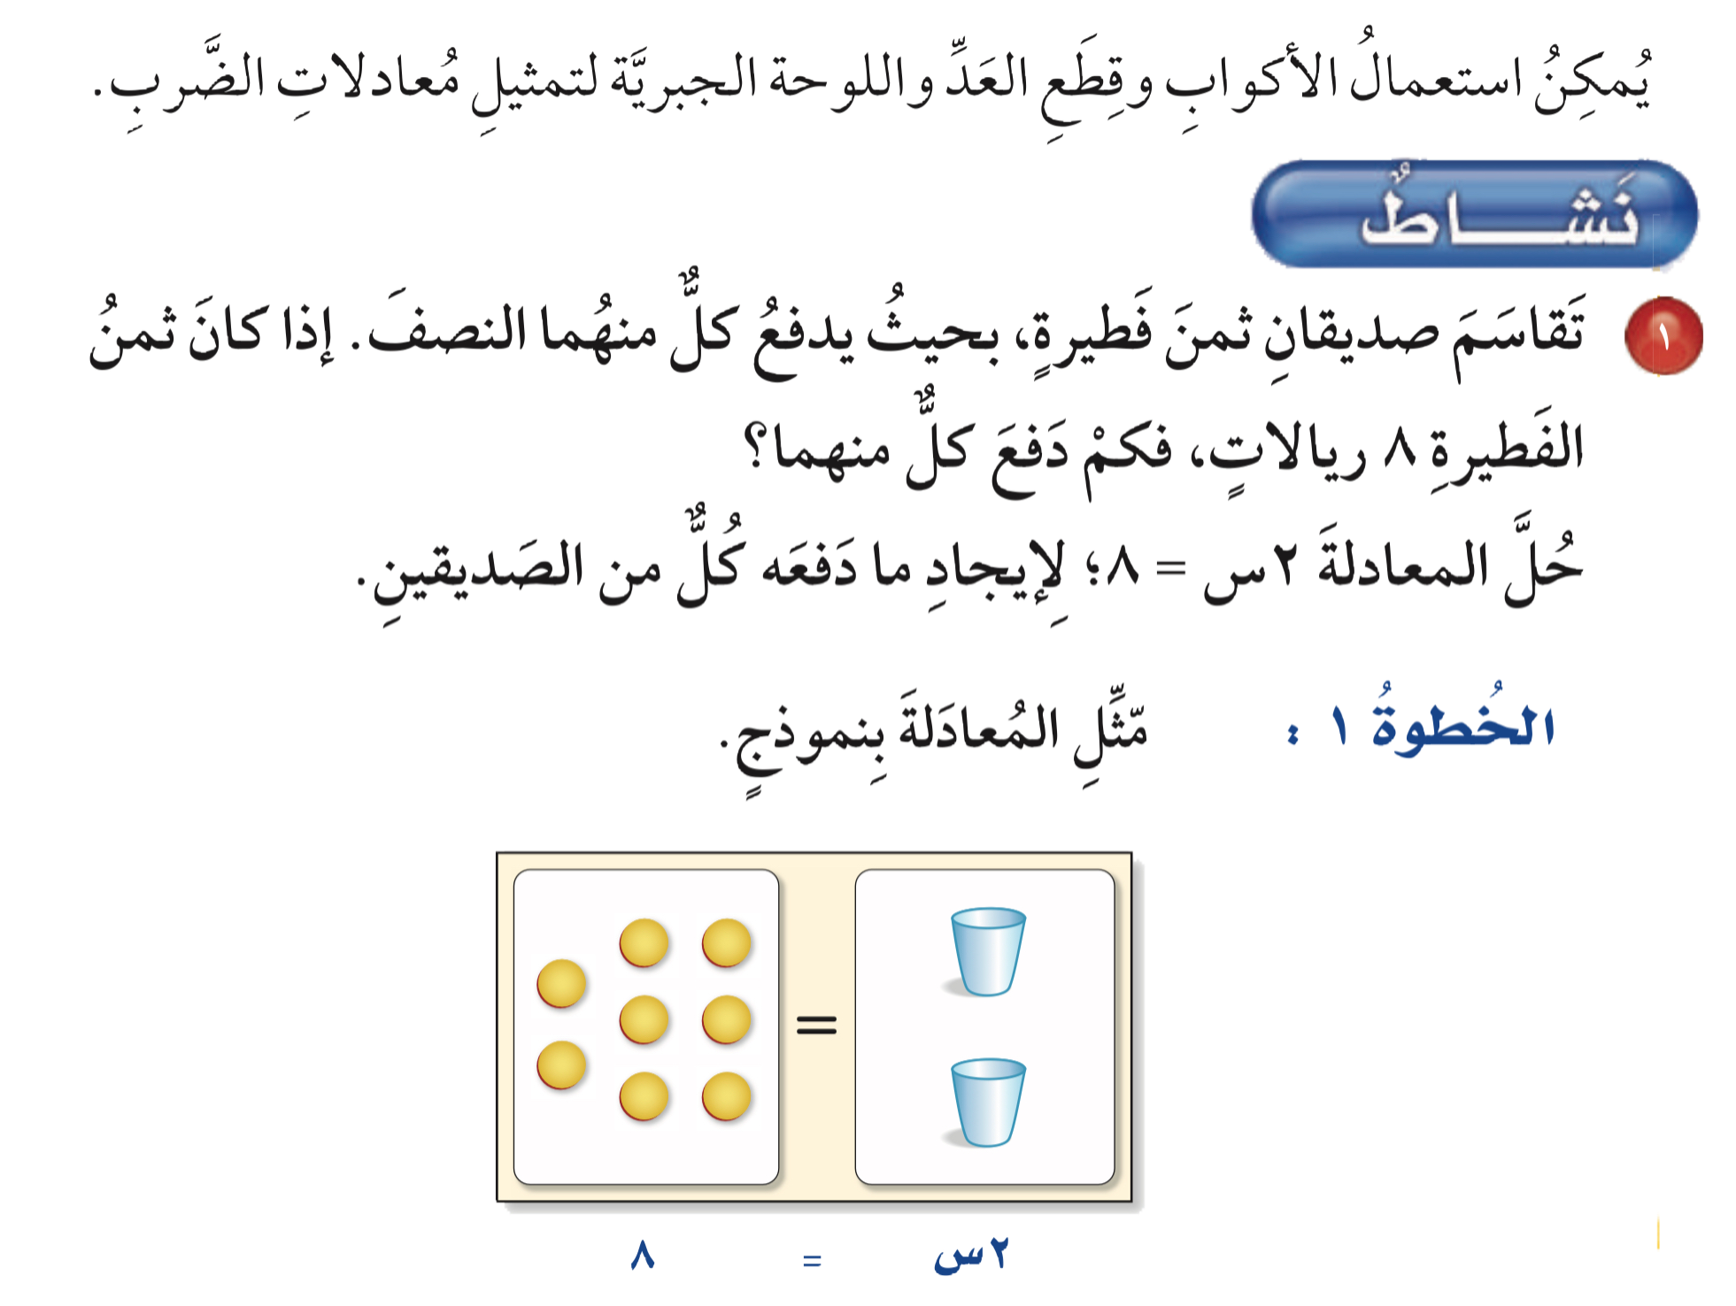

Slide 4
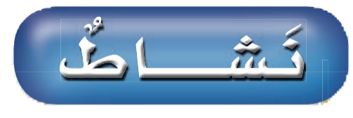
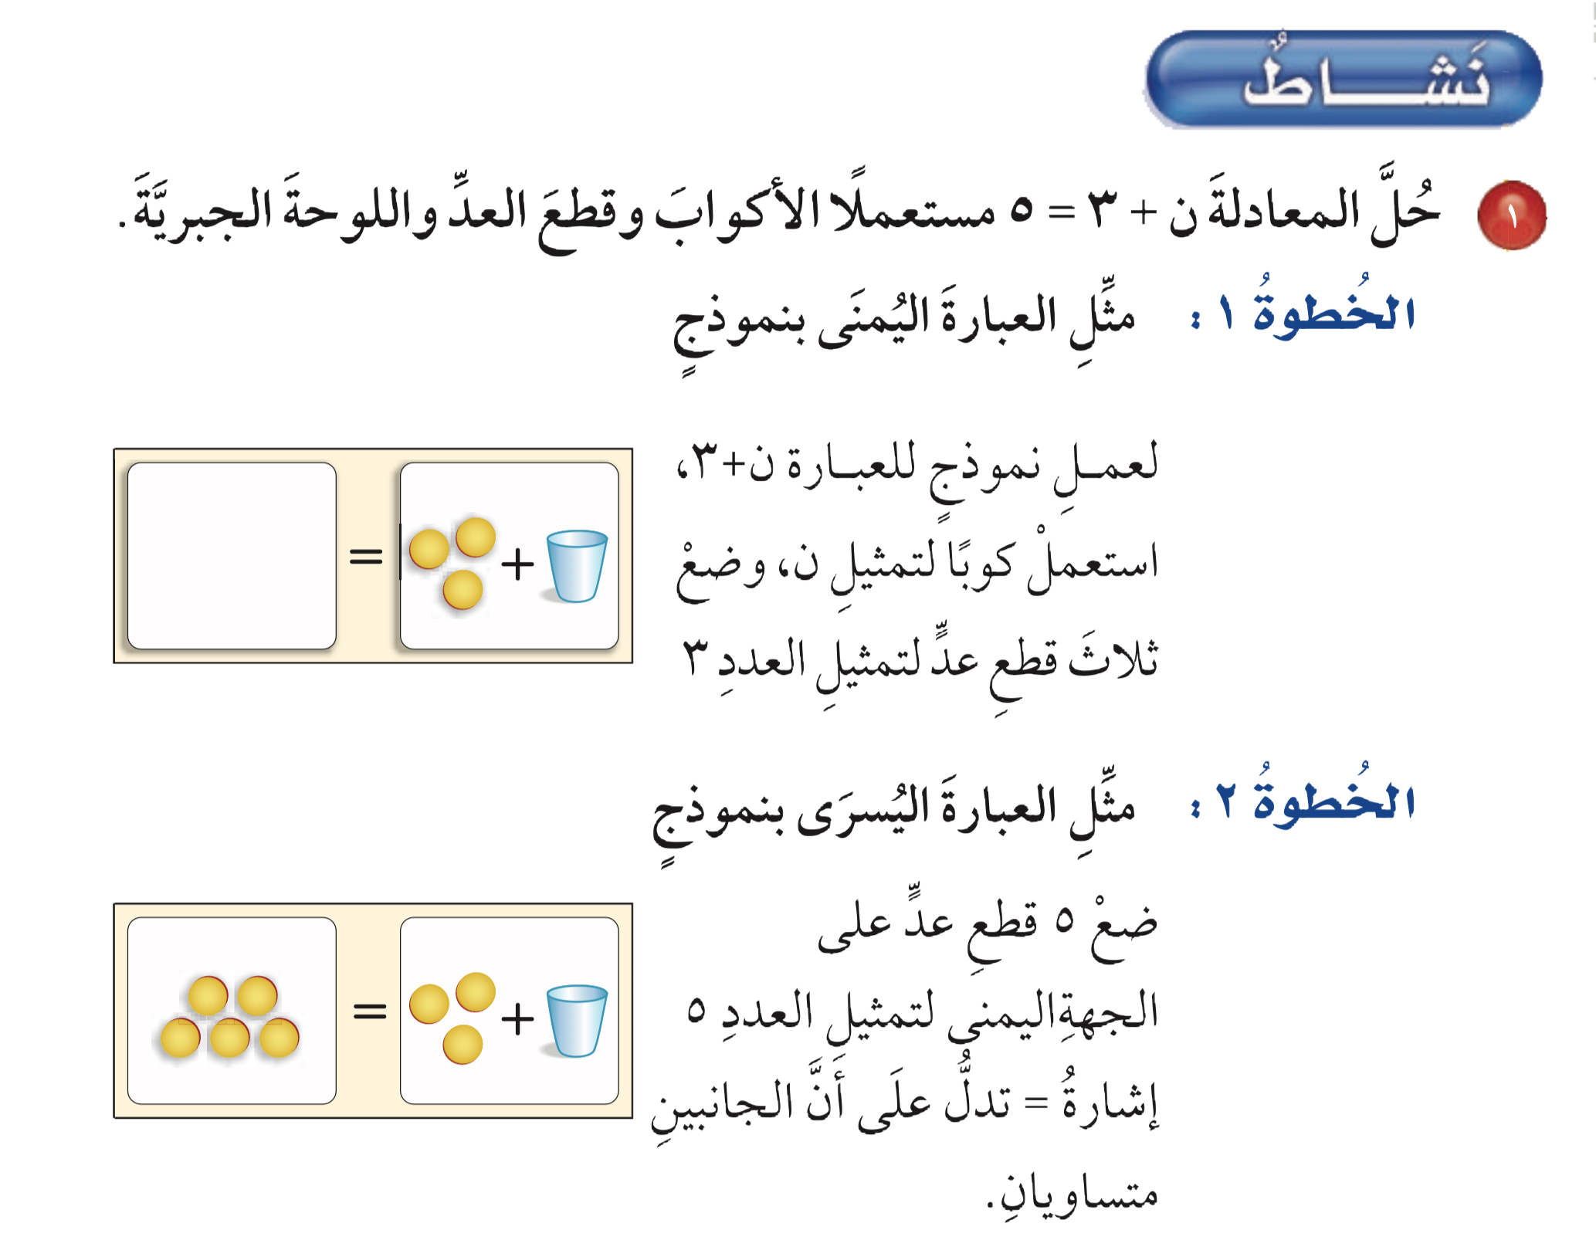

Slide 5
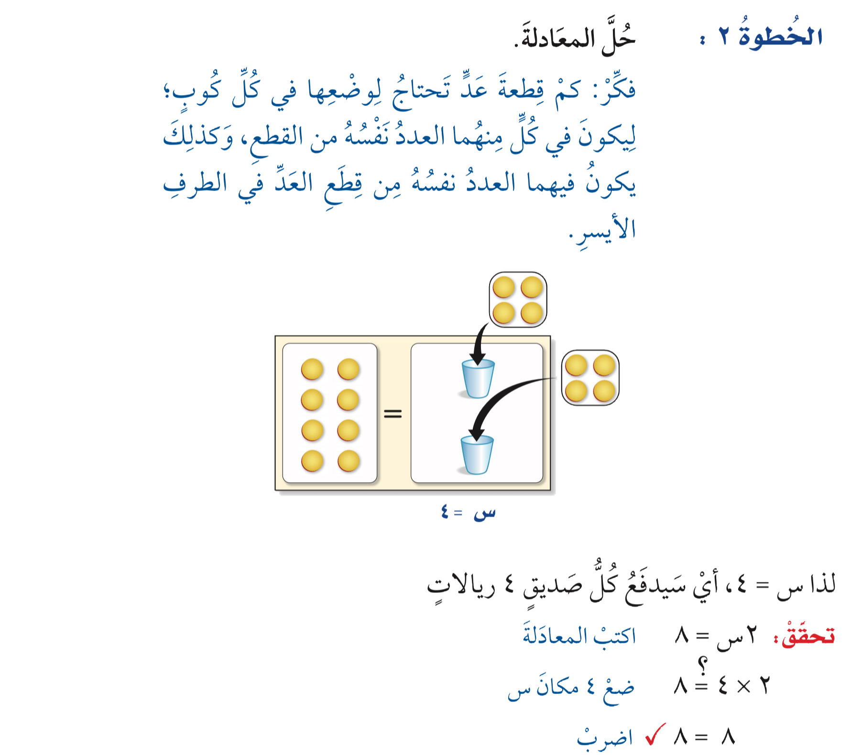

Slide 6
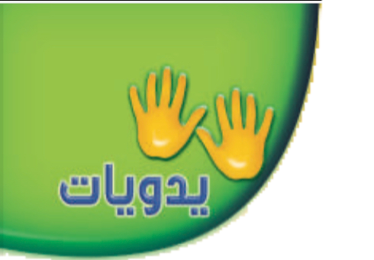
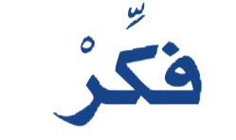
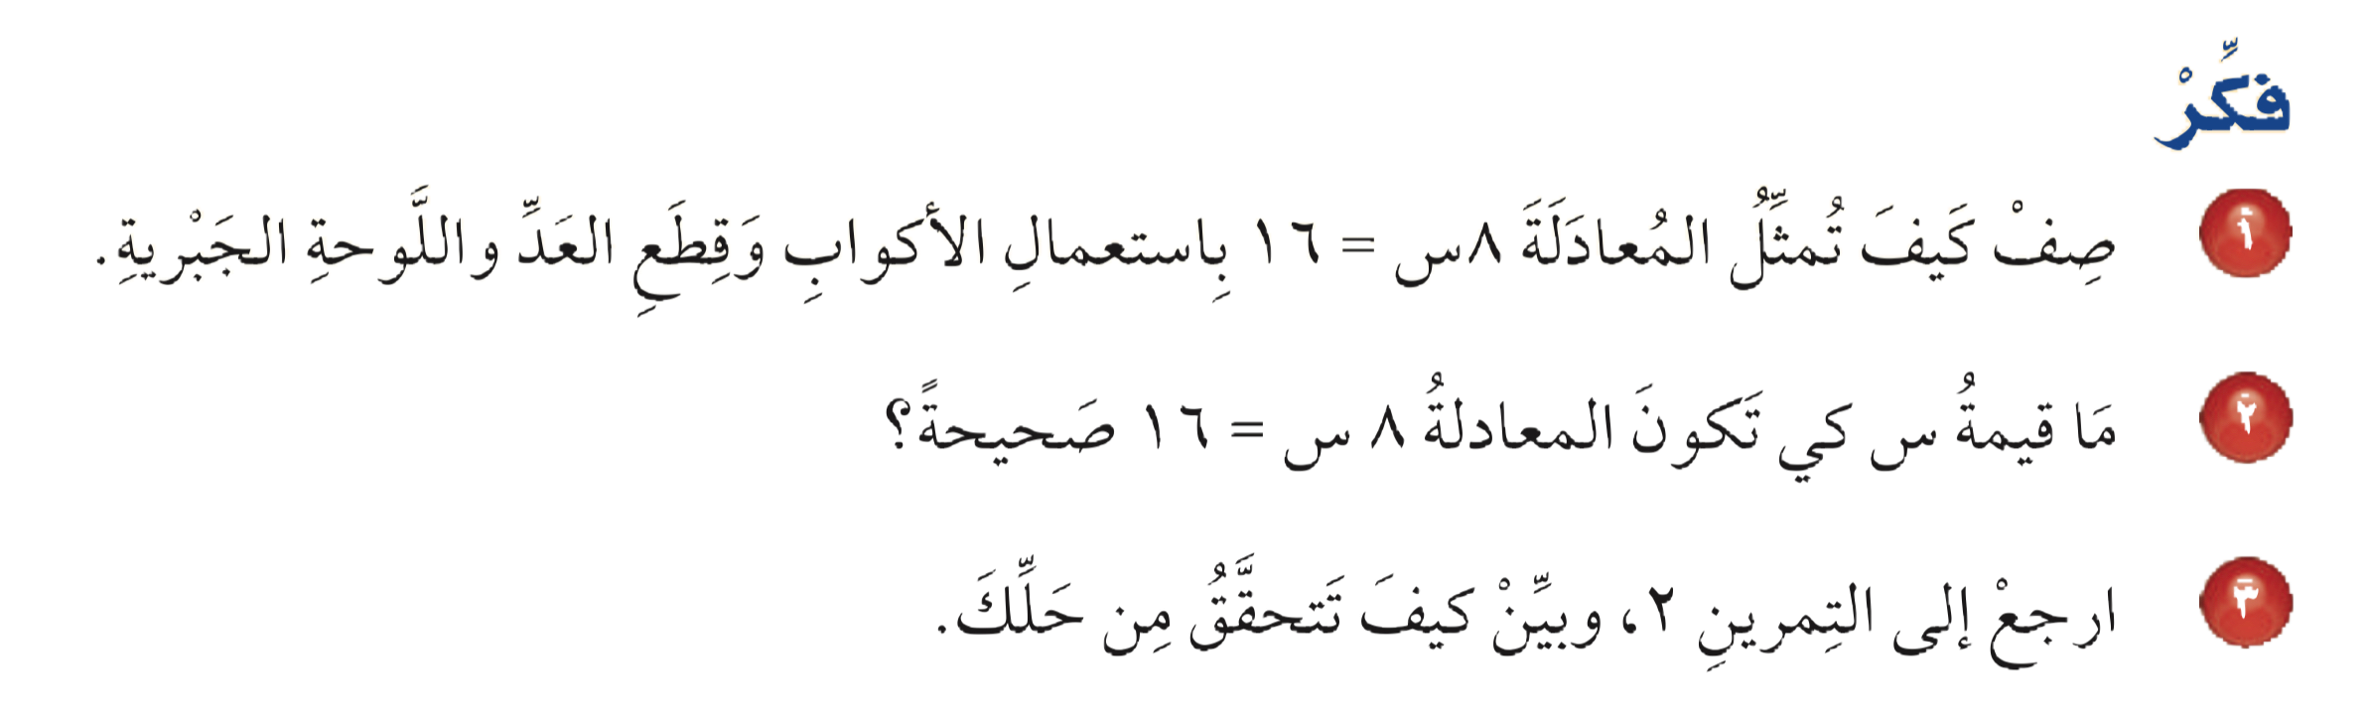

Slide 7
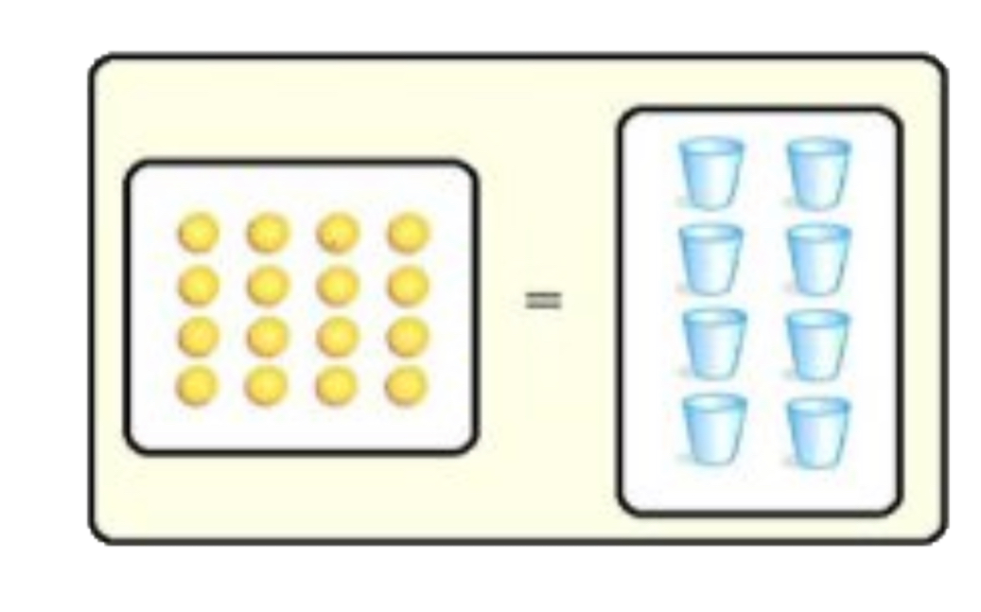
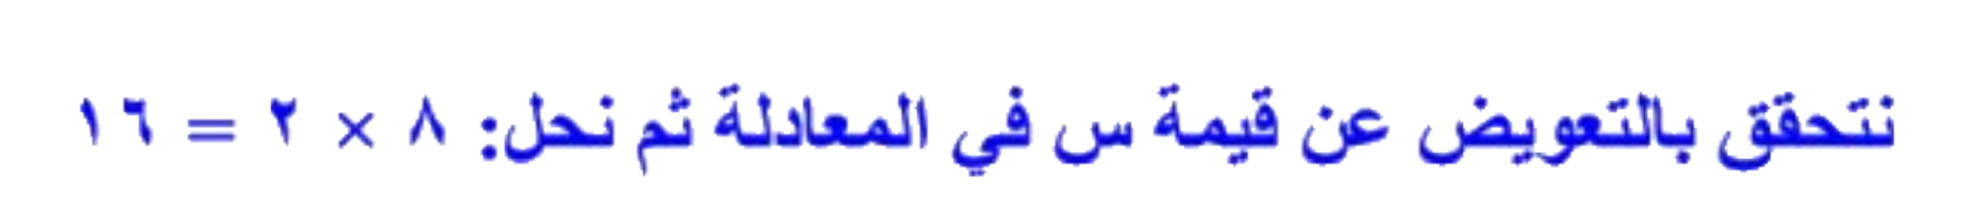
بوضع ٨ أكواب إلى يمسن إشارة المساواة و ١٦ قطعة عد إلى اليسار
س =٢
٨ × ٢ = ١٦

Slide 8
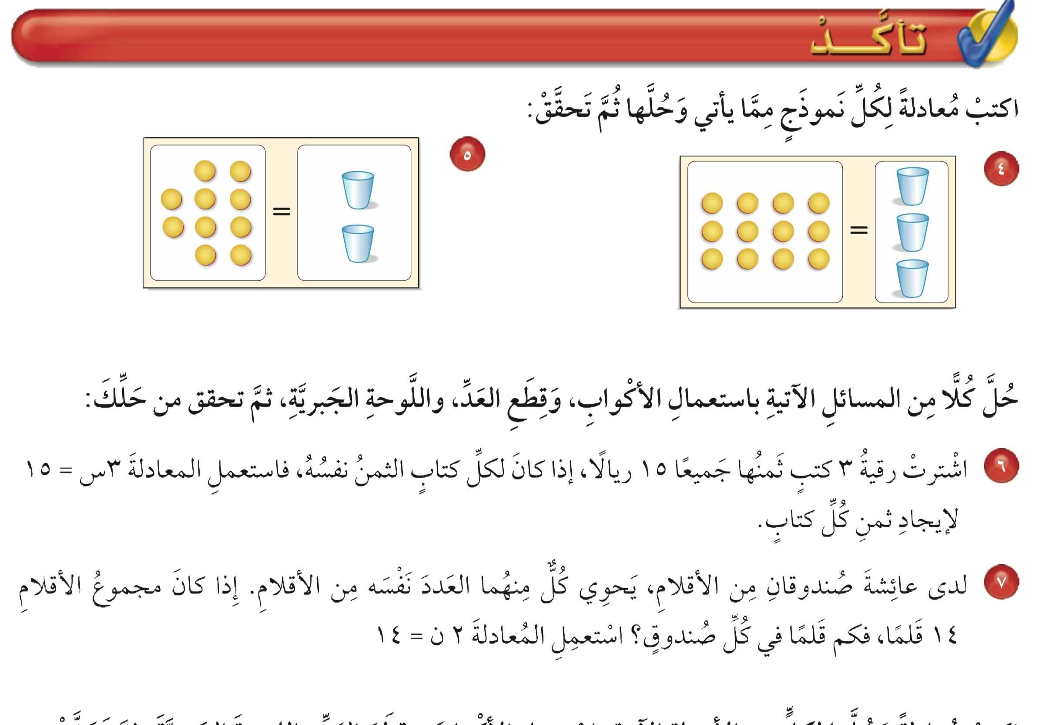

تأكد

Slide 9
تأكد
٣ س = ١٢
س =٤
٣ × ٤ = ١٢

Slide 10
تأكد

Slide 11
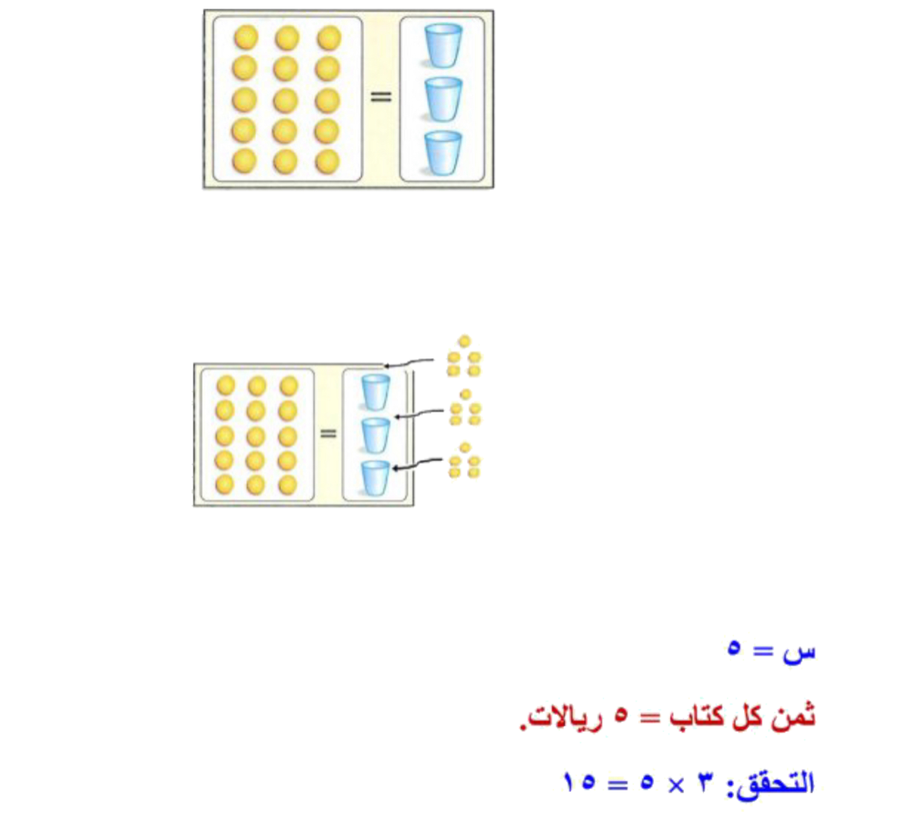
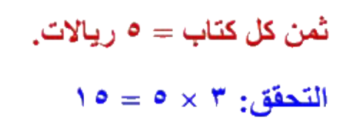
تأكد
س=٥
٣س = ١٥

Slide 12
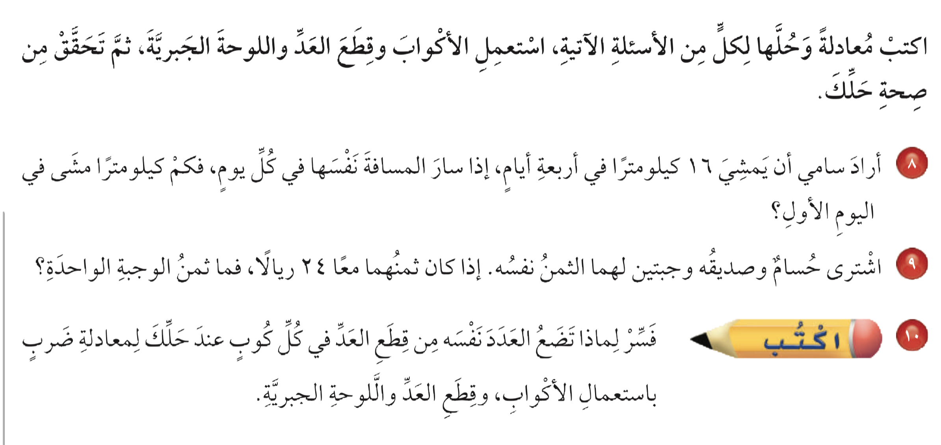
تأكد

Slide 13
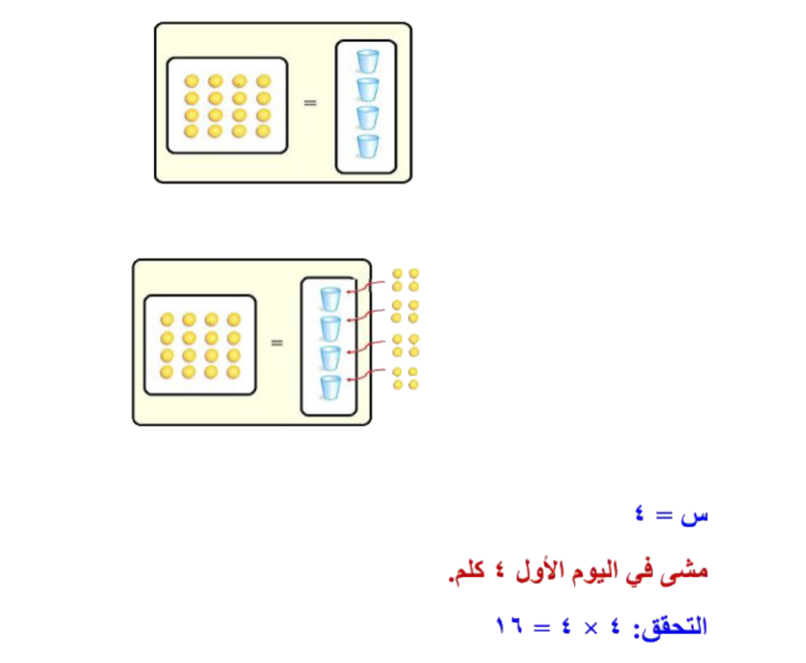
تأكد
س = ٤
٤ س = ١٦

Slide 14
الواجب
٥ ، ٧ ،٩
ص ١٧٣

